Slide 1
TRANSFORMATORI
– PONOS HRVATSKE ELEKTROINDUSTRIJE
Predavači: Tomislav Kelemen
Ivan Milčić
Ivan Klapan
Boris Bojanić
Predavanja povodom obilježavanja 90 godina ZESA
Fakultet elektrotehnike i računarstva
ZAVOD ZA ELEKTROSTROJARSTVO I AUTOMATIZACIJU
Zagreb, 16. 10. 2015.

Slide 2
Zašto ponos?
Zato što proizvodnja transformatora u Končaru napreduje
već punih 70 godina, unatoč ne malim poteškoćama,
Zato što je napredak rezultat vlastitog razvoja proizvoda i
proizvodnje, ali i poduzetničke hrabrosti kada treba
donositi teške odluke
Zato što 3 Končareve tvornice transformatora izvoze 80
do 98 % godišnje proizvodnje i pokrivaju više od 3%
svjetskog izvoza transformatora

Slide 3
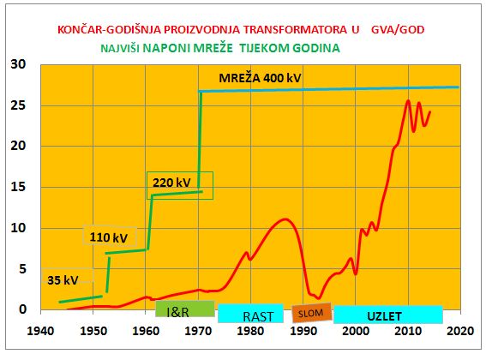
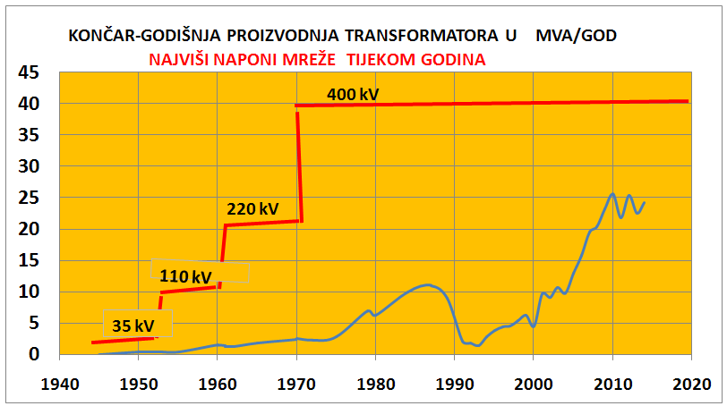
o

Slide 4
Početak, poteškoće i poticaj
Proizvodnja transformatora započela 1945. kada je najviši napon mreže bio 35 kV. Međutim već 1953. gradila se mreža 110 kV, 1961. mreža 220 kV, a za desetak godina očekivao se napon 400 kV.
Zaostajali smo.
Srećom,u to vrijeme donesena je savezna uredba da poduzeća koja organiziraju vlastiti razvoj imaju pravo na smanjeni doprinos. Končar je 1961. osnovao Elektrotehnički institut sa zadatkom: istraživanje i razvoj proizvoda. Trebalo je brzo djelovati i privući najbolje mlade inženjere za rad na istraživanju i razvoju. Međutim, najbolje s ETF-a nepogrešivo sakupljao švicarski BBC.

Slide 5
Što je učinjeno?
Početkom šezdesetih započeta je mala ali najbolja
moguća investicija, investicija u ljude.
Najboljim studentima ETF-a godinama su nuđene
stipendije za rad na području istraživanja i razvoja
transformatora.
Institut je krenuo u istraživanje i razvoj energetskih i
mjernih transformatora za 400 kV i rezultat nije izostao.
Razvoj je dovršen na vrijeme, i Končar je uspio na
licitaciji za prvu etapu 400 kV-ne mreže Jugoslavije 1973.

Slide 6
Što je postignuto?
Isporuke 400 kV-nih energetskih i mjernih
transformatora domaćem tržištu bile su preduvjet i preporuka za izvoz
Krenuo je izvoz, a s njim i investicije u proširenje proizvodnih mogućnosti.
Do 1990. Končar je isporučio je 119 transformatora 400 kV, od toga 55 u izvoz.
Končar je postao ime na području transformatora

Slide 7
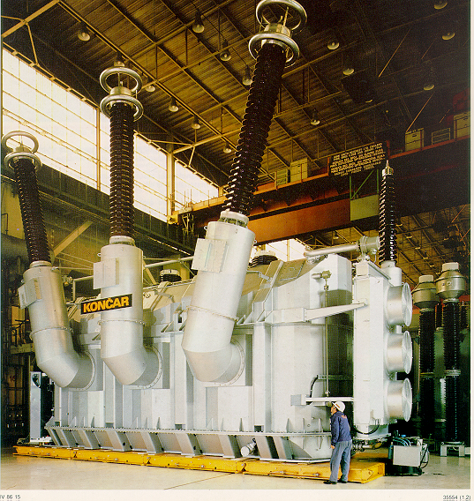
Generatorski transformator 725 MVA, 21 / 410 kV, 500 tona
Notes:
Generatorski tranaformator 725 MVA, 21/410 kV0 za TS Obrenovac

Slide 8
Dijagram pokazuje rast proizvodnje sve do kasnih osamdesetih i kolapsa 1990. Stečaji su bili neizbježni.
Međutim, sposobni se nisu dali.
Tjedan dana prije stečaja osnovane su tri nove tvornice:
Končar Energetski transformatori
Končar Distributivni i specijalni transformatori
Končar Mjerni transformatori
Rukovođenje je povjereno stručnjacima iz tvornice i rezultat je, unatoč poteškoćama, bio fenomenalan kako to pokazuje dijagram proizvodnje. Ponovo se pokazalo koliko je važno da tvornice vode sposobni a ne podobni. Dozvolite da sami kažu par riječi o svojim tvornicama.

Slide 9
Transformatori
- Ponos hrvatske elektroindustrije
Končar
Energetski transformatori d.o.o.
Ivan Milčić, dipl.ing.
Predsjednik uprave 1991.-2015.
Predavanja povodom obilježavanja 90 godina ZESA
Fakultet elektrotehnike i računarstva
ZAVOD ZA ELEKTROSTROJARSTVO I AUTOMATIZACIJU
Zagreb, 16. 10. 2015.

Slide 10
1991. – Činjenice i uvjeti
Osnovano poduzeće Končar Energetski transformatori (KPT)
Nedostatak domaćeg tržišta
Garancije HR banaka – nepriznate u svijetu
Rat pred vratima

Slide 11
Izlaz iz beznadne situacije
Suradnja sa inženjering kućama (CEGELEC, ALSTOM…)
Suradnja sa proizvođačima transformatora u okolišu
Isporuka komponenata transformatora za Siemens 1992.-1994.
Osnivanje zajedničkog poduzeća 1995.

Slide 12
Znanje i troškovi
Školovanje zaposlenika na svim razinama
→ Struka (interno, Končar IET, FER, FSB,...)
→ Menadžment
→ Leadership
→ Lean ( σ+, Kaizen, 5S, Ishikawa, A3, …)

Slide 13
Upravljanje troškovima
Procesi (produktivnost)
→ Kontinuirani proces poboljšanja (primjena lean alata)
→ Poboljšanje kvalitete = smanjenje troškova
Optimiranje proizvoda
→ Dizajn prilagođen kupcu
→ Minimiziranje troškova materijala

Slide 14
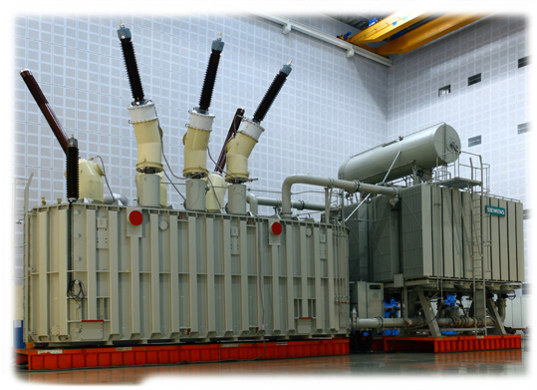
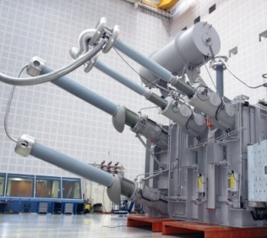
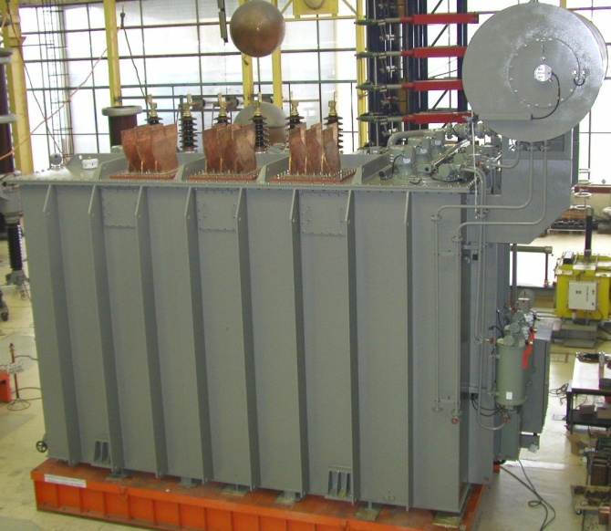
Postignuća
Proizvodnja
Transformatori i autotransformatori → snage do 1000 MVA, → napona do 550 kV
Transformatori za istosmjerni prijenos - HVDC
Specijalni transformatori

Slide 15
Postignuća
Globalno konkurentna tvrtka
Ukupni prihod >98% u izvozu
Izvoz u 85 zemalja
Investiranje u proizvodne i ispitne kapacitete
Profitabilnost iznad uobičajene u industriji

Slide 16
Postignuća
Povećanje broja zaposlenih
515
535
’95 ‘96 ‘97 ‘98 ‘99 ‘00 ’01 ‘02 ‘03 ‘04 ‘05 ‘06 ‘07 ’08 ’09 ‘10 ’11 ‘12 ‘13 ’14 ’15 FC ’16 godina

Slide 17
Hvala na pažnji

Slide 18
Transformatori
- Ponos hrvatske elektroindustrije
Končar D&ST d.d.
-osnovne razvojne postavke
Ivan Klapan, dipl. ing. el.
Predsjednik uprave Končar D&ST d.d.
Predavanja povodom obilježavanja 90 godina ZESA
Fakultet elektrotehnike i računarstva
ZAVOD ZA ELEKTROSTROJARSTVO I AUTOMATIZACIJU
Zagreb, 16. 10. 2015.

Slide 19
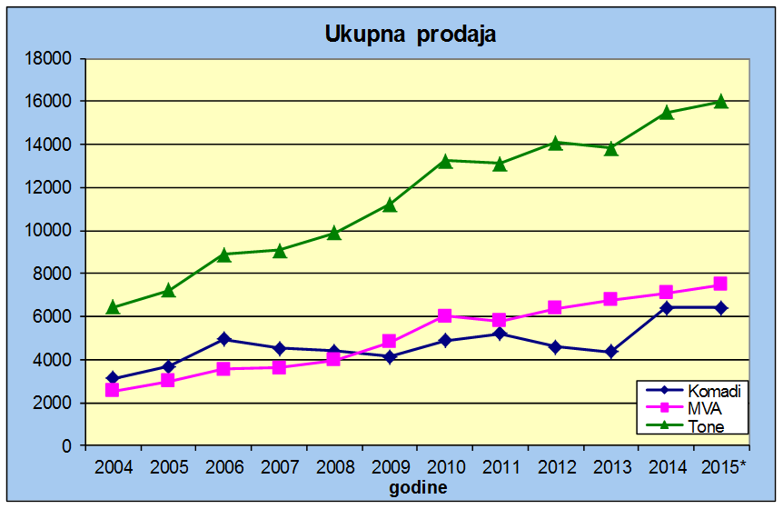
Razvoj poslovanja

Slide 20
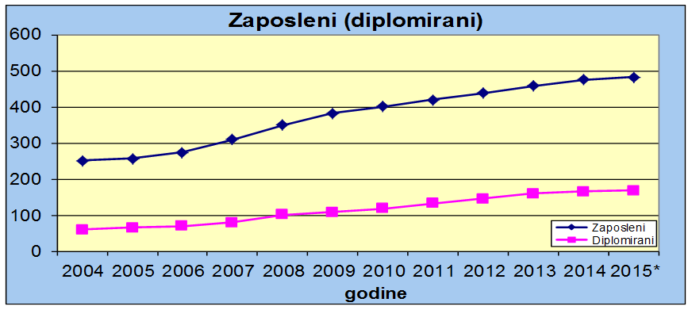
BROJ ZAPOSLENIH

Slide 21
PRODAJA PO TRŽIŠTIMA U 2014. god.
21

Slide 22
TRŽIŠTE I KUPCI
tržište i kupci udaljeni cca 5.000 km
Elektroprivrede
Industrija: nafta, plin, petrokemija
EPC inženjering:
- S/S, vjetar, solarno, hidro, plima
Specijalne namjene: - vlakovi, pretvarači, mobilne S/S, …

Slide 23
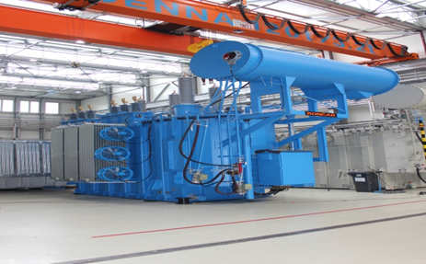
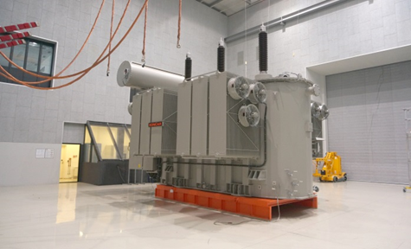
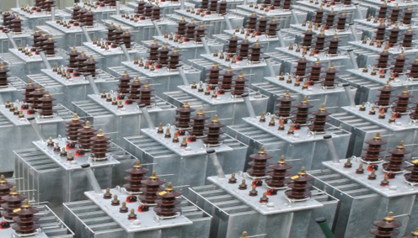
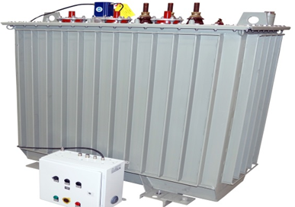
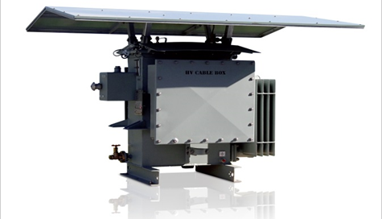
Asortiman proizvoda
do 170 kV i 100 MVA
+ transfer tehnologije
do 36 kV i 2500 kVA

Slide 24
‘ODJELI’ U TIMSKOM RADU

Slide 25
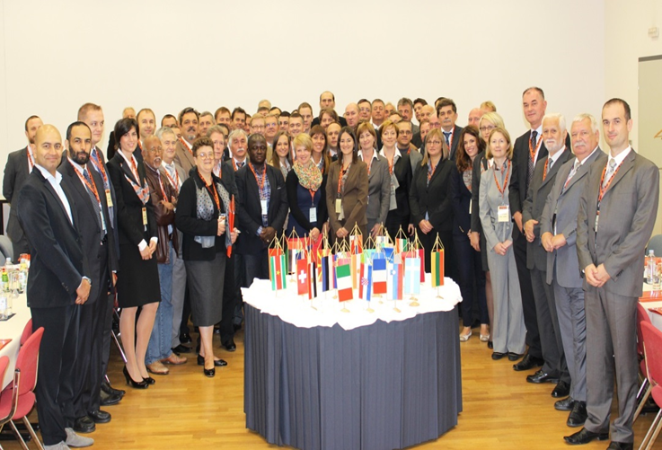
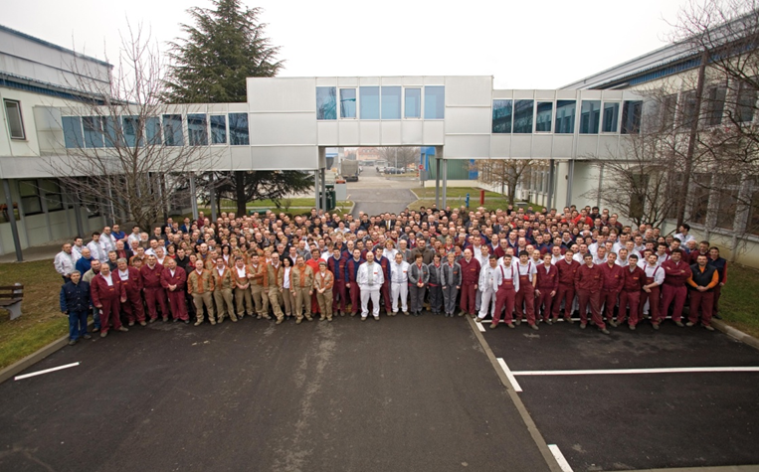
ZADOVOLJNI PARTNERI
ZADOVOLJNI KUPCI
ZADOVOLJNI POSLOVNI PARTNERI
ZADOVOLJNI VLASNICI
I ZADOVOLJNI ZAPOSLENICI

Slide 26
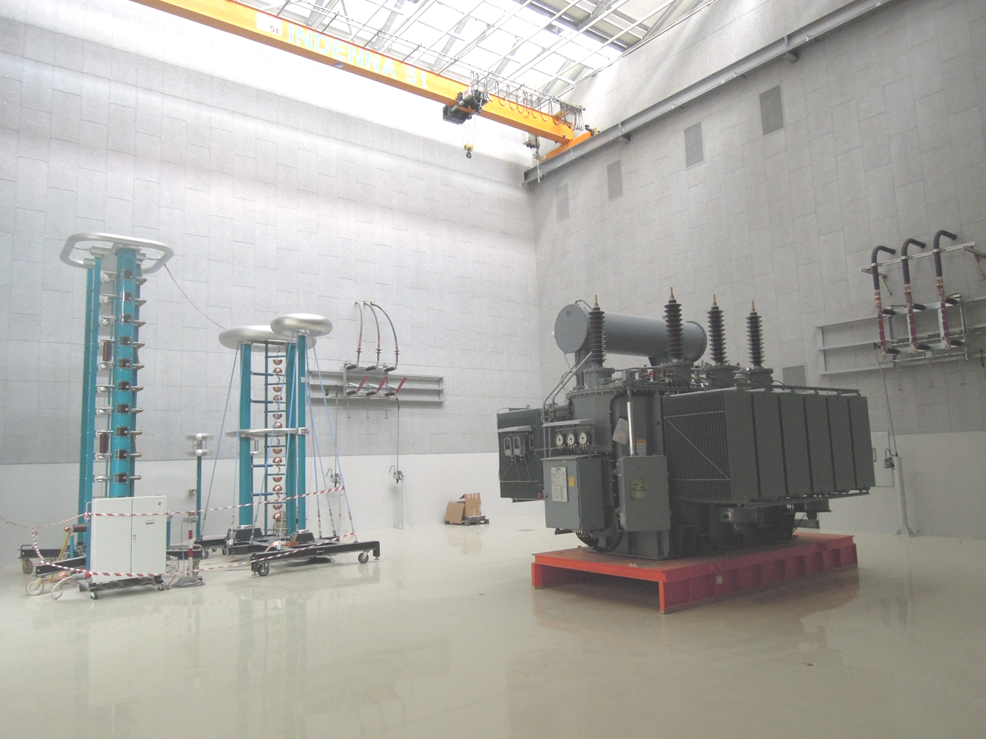

Slide 27
Transformatori – ponos hrvatske industrije
Končar Mjerni Transformatori
Boris Bojanić, dipl. ing. el.
Član uprave - Končar Mjerni transformatori d.d.
Predavanja povodom obilježavanja 90 godina ZESA
Fakultet elektrotehnike i računarstva
ZAVOD ZA ELEKTROSTROJARSTVO I AUTOMATIZACIJU
Zagreb, 16. 10. 2015.

Slide 28
Ključni trenuci novije povijesti
Registracija društva pod današnjim imenom
Transferi tehnologije u Iran
– srednjenaponski i kapacitivni transformatori –
Proizvodnja transformatora u joint-venture tvornici u Kini
Proizvodnja naponskih transformatora velike snage
1992
2003
2010
1991
1998 - 2001
2006
2012
Kombinirani transformatori
500 kV i 750 kV transformatori za Rusiju
800 kV transformatori za Indiju

Slide 29
Ukupna prodaja – 1991. do danas

Slide 30
Tržište
„Sunce nad našim transformatorima nikad ne zalazi”
Poljska 13,00%
Estonija 2,08%
Mađarska 4,21%
Kanada 3,59%
Slovenija 3,29%
Rusija 18,75%
Srbija 4,41%
Albanija 2,50%
Ostatak svijeta
33,89%
Indija 2,16%
Australija 12,09%
Glavna tržišta 2009 - 2014

Slide 31
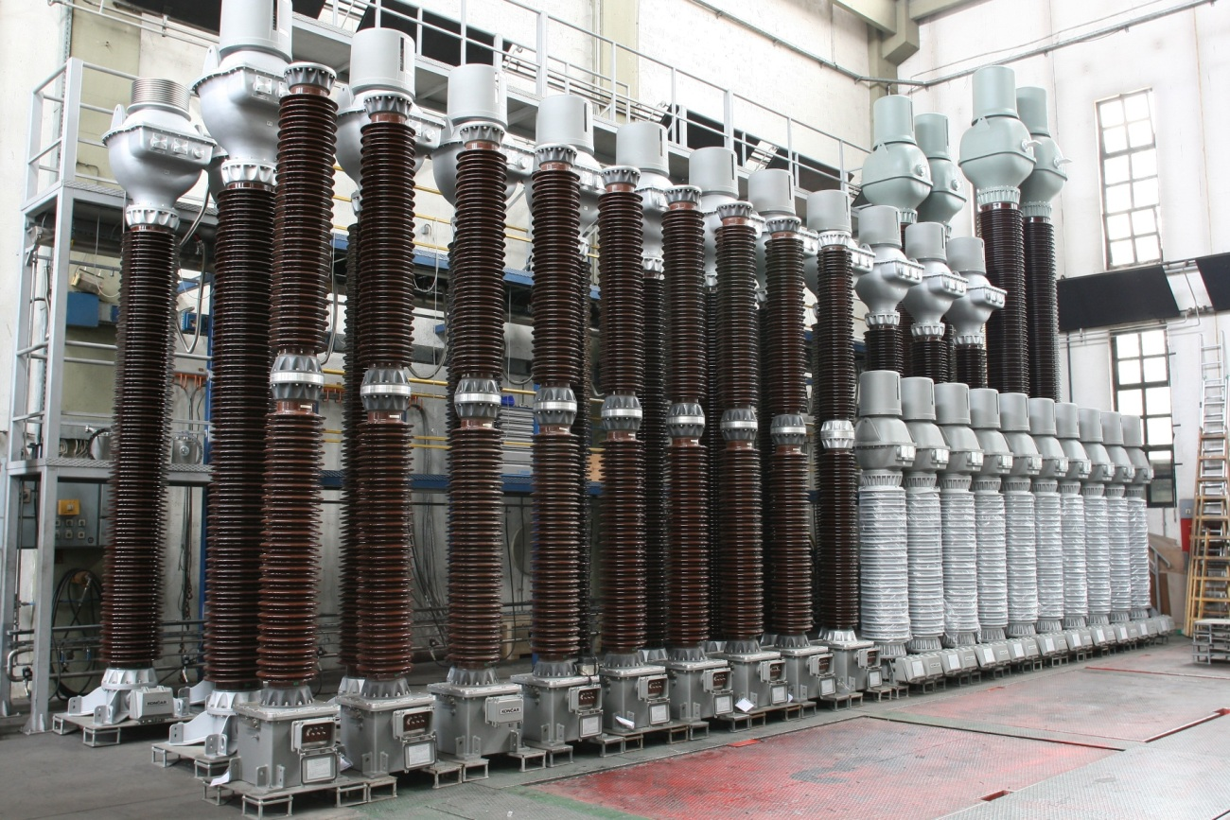
Proizvodni asortiman
VISOKONAPONSKI MJERNI TRANSFORMATORI
Strujni transformatori
Induktivni naponski transformatori
Kapacitivni naponski transformatori
Kombinirani transformatori
Naponski transformatori velike snage
Kapacitivna dijelila i vezni kondenzatori

Slide 32
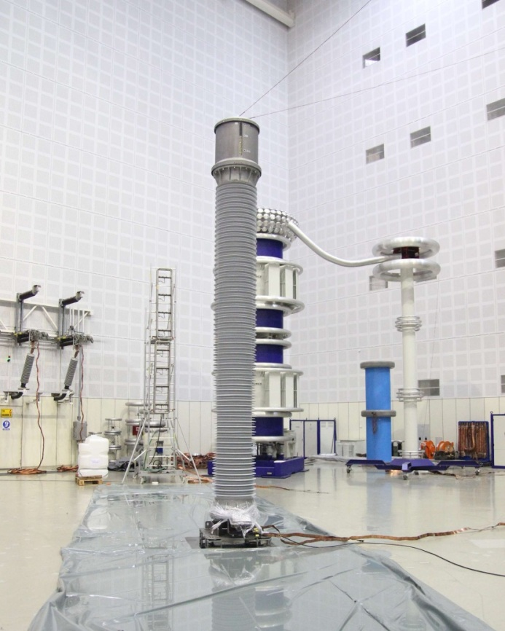
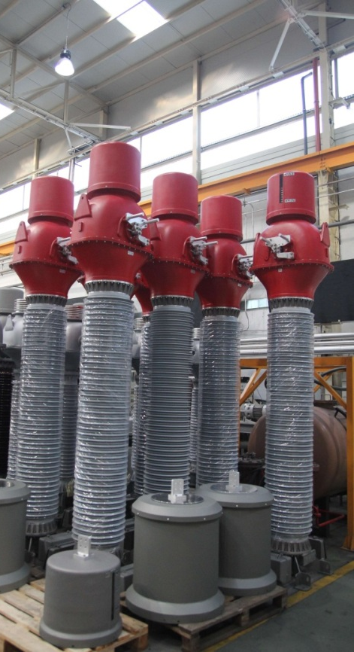
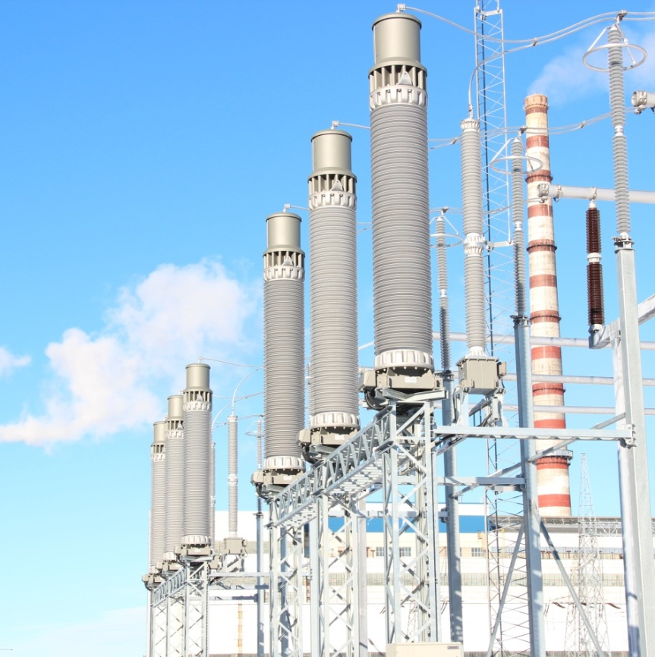
Originalni dizajn
KONCEPT OTVORENE JEZGRE – Donosi tehničke, tehnološke i komercijalne prednosti

Slide 33
Proizvodni asortiman
SREDNJENAPONSKI MJERNI TRANSFORMATORI
Strujni i naponski transformatori
Za unutarnju i vanjsku montažu
Izolirani epoksidnom smolom ili papirno-uljnom izolacijom

Slide 34
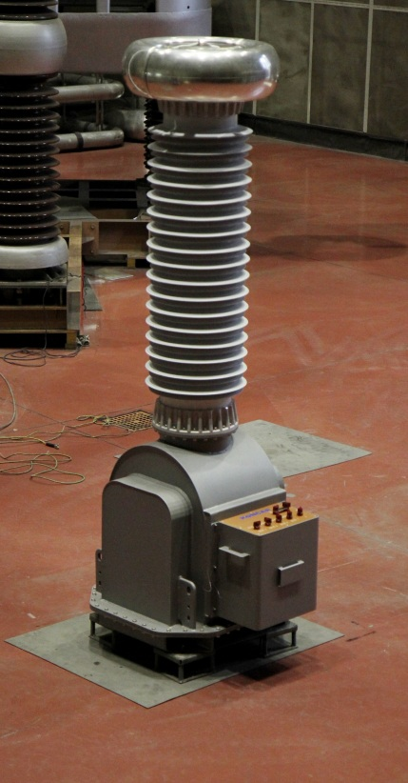
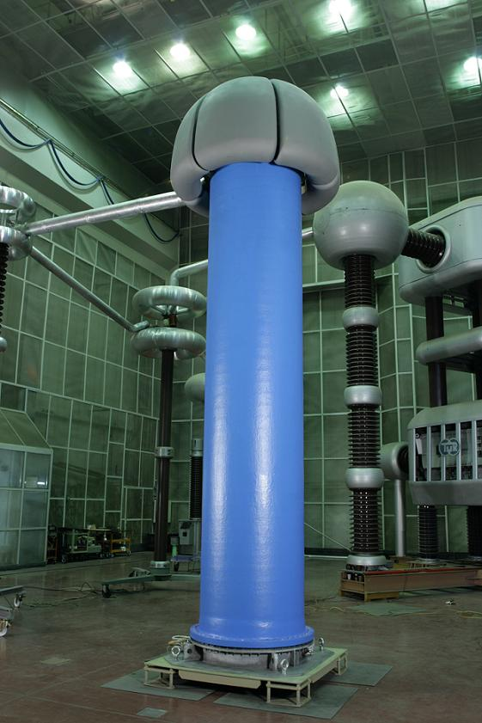
Proizvodni asortiman
MJERNI TRANSFORMATORI ZA ISPITNE STANICE
Etalonski strujni i naponski transformatori
Strujni izvori i izvori visokog napona
Visokonaponske kompenzacijske prigušnice

Slide 35
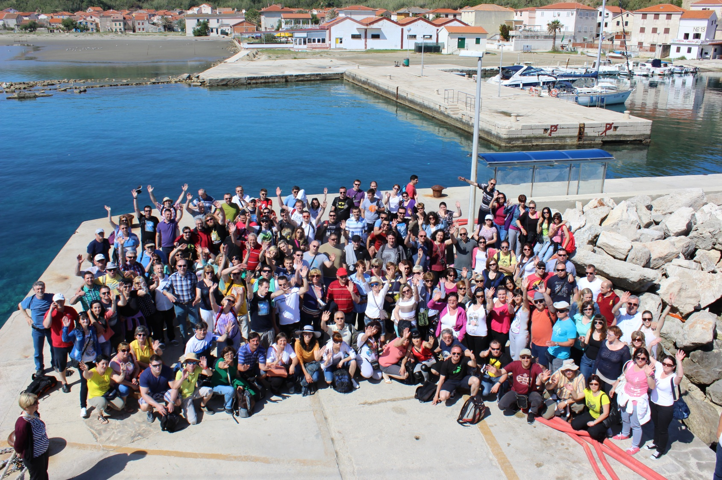
Ljudi iza proizvoda

Slide 36
Hvala na pažnji !

